Slide 1
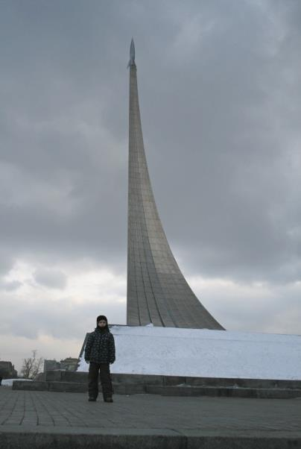
Мемориальный музей космонавтики

Slide 2
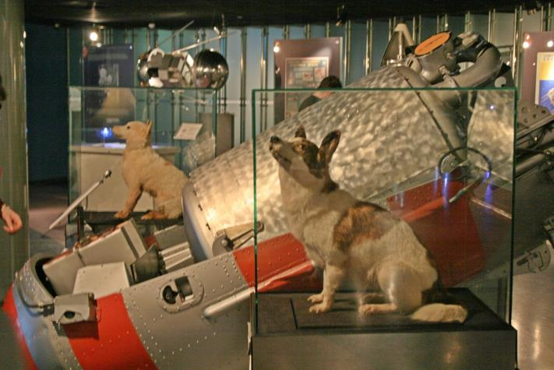
Советские собаки-космонавты, первые животные, совершившие орбитальный космический полёт и вернувшиеся на Землю невредимыми. Полёт проходил на корабле «Спутник-5». Старт состоялся 19 августа 1960 года, полёт продолжался более 25 часов, за это время корабль совершил 17 полных витков вокруг Земли.

Slide 3
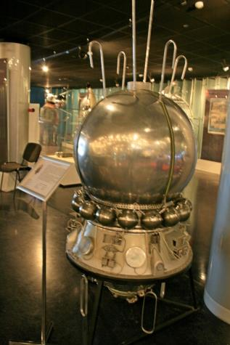
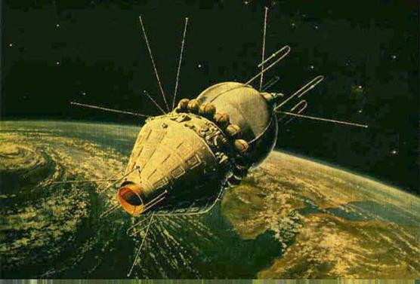
Первый пилотируемый космический корабль «Восток», запуск которого состоялся 12 апреля 1961 года, стал одновременно и первым в мире космическим аппаратом, позволившим осуществить полёт человека в космическое пространство.

Slide 4
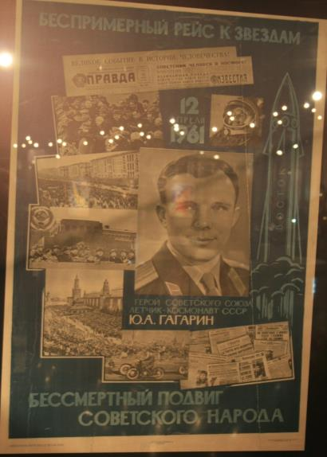
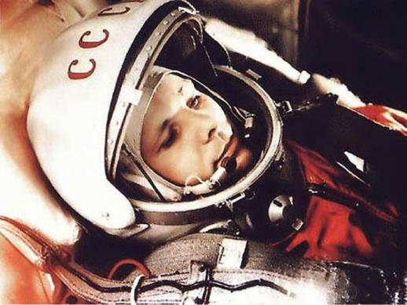
Первый космонавт, совершивший рейс к звездам – Юрий Гагарин

Slide 5
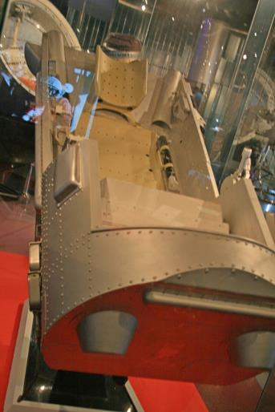
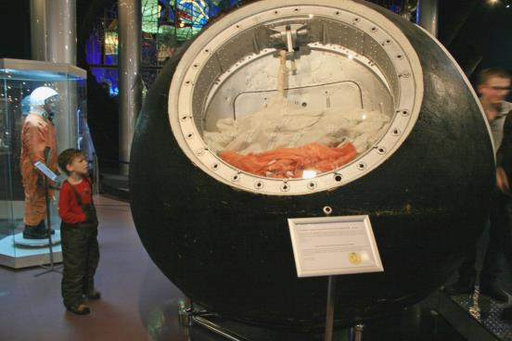
Круглая капсула с парашютом – пилотируемый аппарат, которая отсоединяется от космического корабля, и в которой космонавт возвращается на землю. Кресло с парашютом, в котором космонавт, например, при аварийной ситуации, катапультируется на расстоянии нескольких км от земли

Slide 6
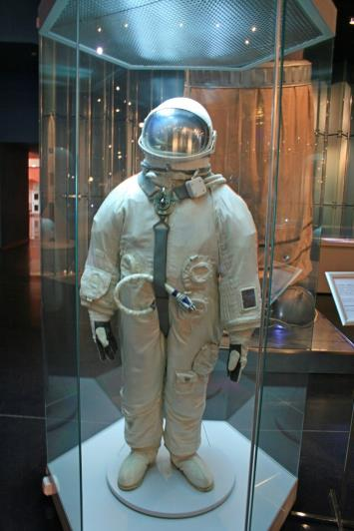
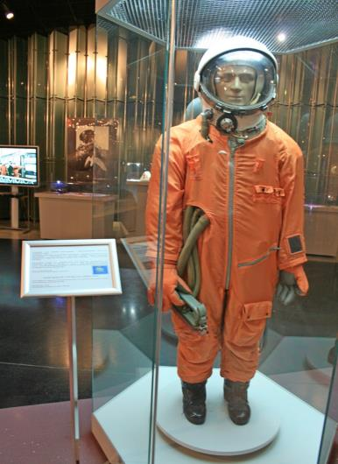
Скафандр космонавта имеет вес около 20кг и заплечный рюкзак тоже около 20 кг. Вес лунного скафандра на земле составлял около 90 кг

Slide 7
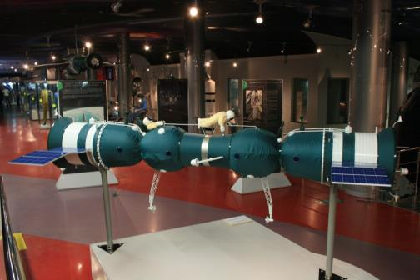
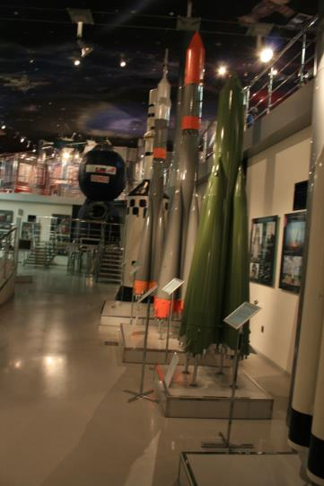
В музее космонавтики можно вблизи посмотреть макеты космических кораблей, ракет, космических и наземных станций, спутников

Slide 8
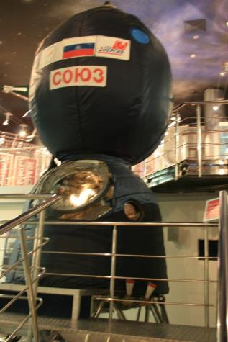
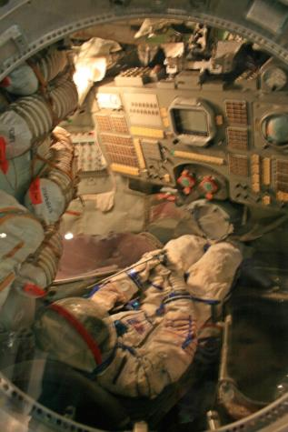
С помощью ракеты-носителя «Союз» на орбиту выводились космические корабли, некоторые искусственные спутники и космические аппараты. В музее можно заглянуть внутрь ракеты-носителя «Союз».

Slide 9
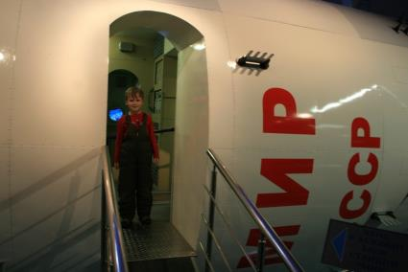
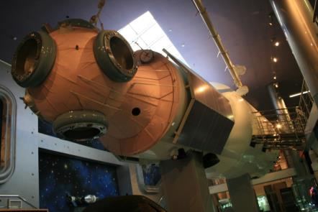
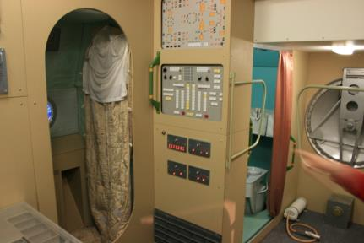
Можно зайти внутрь космической орбитальной станции «Мир»

Slide 10
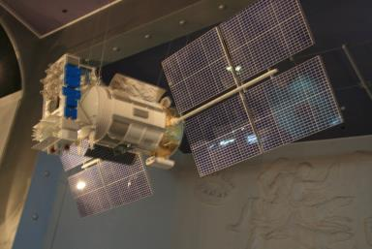
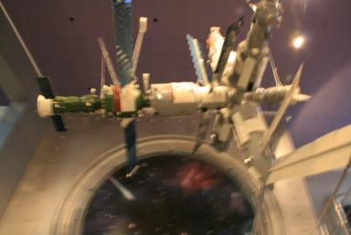
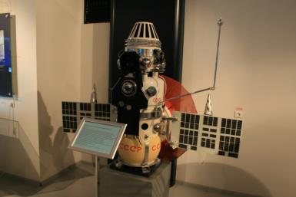
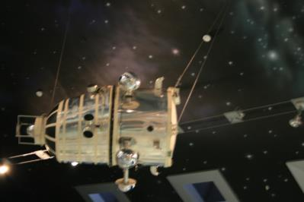
Под потолком музея – «в космосе» – множество спутников

Slide 11
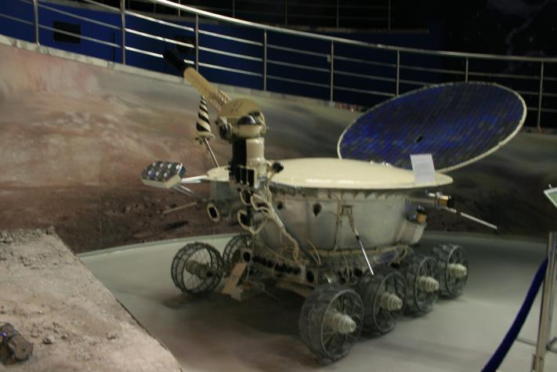
В одном из залов можно вблизи рассмотреть первый в мире автоматический самоходный аппарат «Луноход-1», созданный для научных исследований на поверхности Луны.

Slide 12
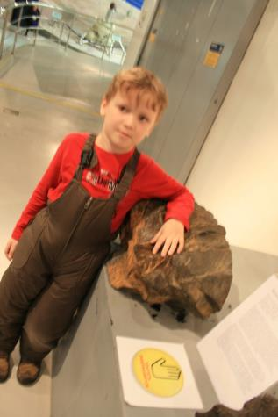
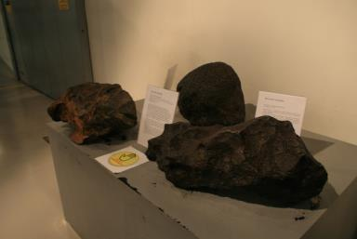
Недалеко от лунохода мы обнаружили обломки метеоритов – их можно потрогать руками, попробовать приподнять и даже понюхать

Slide 13
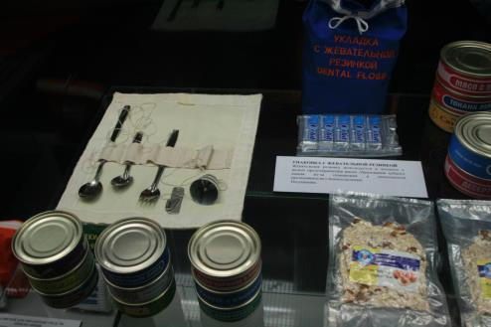
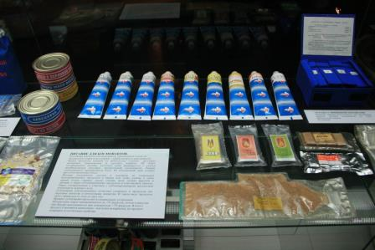
Мы с интересом рассматривали витрину с питанием космонавтов

Slide 14
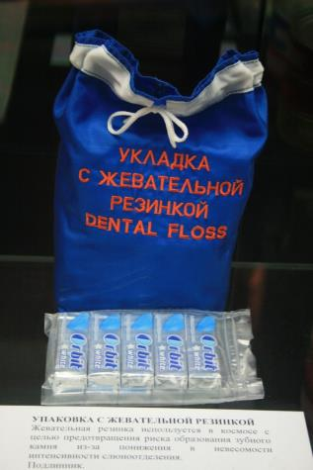
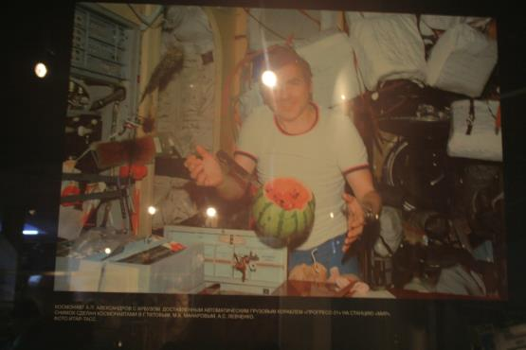
И с удивлением обнаружили в рационе космонавта жевательную резинку: она используется в космосе с целью предотвращения риска образования зубного камня из-за понижения в невесомости интенсивности слюноотделения

Slide 15
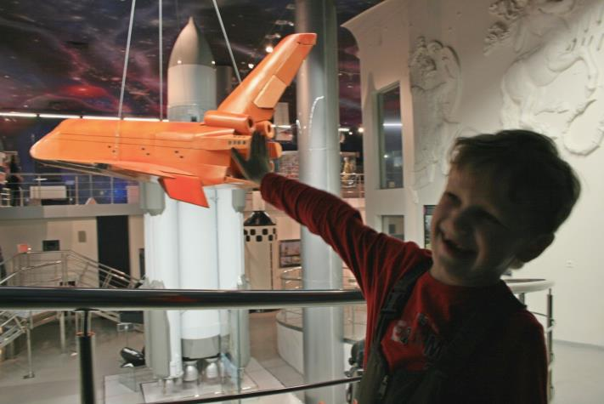
А напоследок мы подтолкнули космический корабль к просторам Вселенной и решили, что обязательно вернемся в музей, чтобы еще раз совершить увлекательное космическое путешествие.

